Slide 1
PHP物件程式設計

Slide 2
物件導向導論
PHP雖說是在HTML中的一種Script語言，但他也是一個物件導向語言。物件導向程式設計(OOP:Object-Oriented Programming)是當前程式語言的發展主流，它更符合人類『跳動式』的思考模式!不過，對於已熟悉結構化（一個命令、一個動作）程式語言的人而言，因為思考模式的改變，確實需要花點時間來適應。
物件，從某個角度來看，可以看做是一種函式庫的延伸
在函數階段，我們仍停留在因應需要而設計的階段。
而物件乃是以整個完整工作內容(稱為：類別)為考量，它提供一個完整工作內容的所有「可能」需求功能(物件)，每一個功能給予一個名稱，當需用某項功能時，只須呼叫「功能名稱」即可，（對於用不到的項目，也就不管它）。

Slide 3
物件導向導論
物件導向 (Object-Oriented) 之觀念起源於模擬語言，以物件模式描述真實系統，並將「資料抽象化」、「封裝」 、 「繼承」與「同名異式」的觀念融入系統開發中。
以程式角度來說，物件是資料與此資料相關操作結合在一起的組合體
屬性/變數
方法
方法
方法
方法

Slide 4
物件
物件導向嚇跑了很多的開發者，因為它帶引入了一些新的語法，並且一看就知道比直譯程式(procedural)還複雜。但是，其實仔細了解一下，物件導向實際上是一種非常直觀且是簡化程式最好的方法。
物件 (Object) 是物件導向的基本思維單位，為具有狀態 (State)、行為 (Behavior) 與識別 (Identity) 的實體 (Entity) 或抽象化概念 (Abstract Concept)，其行為會影響其狀態。
物件包括：
屬性 (Attributes)
操作 (Operations) 或稱方法 (Methods)

Slide 5
類別
類別 (Class) 為具有相同結構及行為之物件所組成的集合。一個類別是一種定義(Definition)、樣版(Template) 或模型 (Mold)，是許多物件共同特徵(例如屬性、操作和語意) 的一種描述。
類別為物件經抽象化(Abstraction) 所得的結果，剔除物件間的差異，並僅考慮其相同性質後，將這些物件組成一個群體稱為類別。

Slide 6
類別
class 類別名稱
{
var $變數 A;
var $變數 B;
function 名稱1($參數1[,$參數2,…] )
{
名稱1程式執行區域;($this->A)
}
function 名稱2($參數1[,$參數2,…])
{
名稱2程式執行區域;
}
}

Slide 7
物件與類別差別
一個新的資料型態稱之為類別在類別中定義:
物件的資料成員 (Data Member),代表物件的屬性。
物件的成員函數 (Member Function), 代表物件的操作模式。
由於類別是一個資料型態, 所以類別是虛擬的宣告並沒有佔用資源. 真正使用時必須宣告一個物件的類別型態, 此時物件是一個實體會佔用統資源如記憶體, CPU等.
學生的定義(類別) VS.依照學生定義賦予入學之學生(物件)
類別定義了結構以及行為，並且用這些東西打造物件。當多個物件都是由同一個類別產生出來時，每個物件都是一個獨立的個體，且不相依賴的。

Slide 8
類別(class)_使用PHP定義學生的屬性與操作模式(方法)
class Student {
public $Id; //物件$Id屬性表目前狀態值
public $Name; //物件$Name屬性
public function __construct($studentId,$studentName) { //建構子
$this->Name = $studentName;
$this->Id=$studentId;
}
public function 註冊() { //物件方法表示物件的行為，例如學生可”請假”、
//”修課”、”借書”、”註冊”等行為
註冊程序
}
public function 請假() {
請假程序
}
}

Slide 9
建構子(Constructor)
在類別的成員函數中，可以有一個比較特別的函數，稱為「建構子」。當以new方式建立一個該類別的物件實體時，建構子會被自動執行。
$物件名稱=new 類別名稱([$參數1,參數2,…]);
function __construct([$參數1,參數2,…]) // _ _為二個連續底線
{
建構子程式執行區塊;
}

Slide 10
解構子(Destructor)
物件導向程式語言，在程式結束時會自動回收各物件所佔用的系統資源。不過，PHP5提供了「解構子」函數，可以在程式結束之前，在移除物件並釋放所用的系統資源時，執行解構子的程式。
Class 類別名稱
{
類別程式執行區塊;
function__destruct( )
{
解構子程式執行區塊;
}
}

Slide 11
設定類別存取權限
PHP允許在建立類別時，加入「存取關鍵字」，以便設定屬性和方法的存取權限，關鍵字共有「public、protected、private和static」4個，存取關鍵字的指令
public：類別中的成員，可以在程式碼中的任何位置被呼叫或存取
protected:類別中的成員，只可以在同一類別或衍生子類別中被呼 叫或存取
private:類別中的成員，只可以在同一類別中被呼叫或存取
static:如果宣告為static，主程式中可以直接呼叫或存取類別成員，而不用事先建立對應的物件實體。
類別名稱::成員資料=屬性值；
類別名稱::成員函數（參數）；

Slide 12
使用類別，實體產生物件
產生第一個物件，由類別實例化而來，
$objStudent = new Student(“s1234”,”詹xx”); //產生物件實例
$objStudent2 = new Student(“s1235”,”王xx”);
如果要使用註冊方法則，
$objStudent->註冊(); //使用物件方法
如果要使用物件的屬性則，
Echo objStudent->Name; //列出objStudent物件屬性Name的內容
$objStudent->Name=“王xx”; //指定objStudent物件屬性Name的內容

Slide 13
類別繼承
PHP類別只能繼承一個父類別，不支援多重繼承，而繼承只是擴充類別的功能
例如，以學生類別來說，如果學校中有包含特殊教育的學生，而這些學生多了一些行為，除了原本學生就有的行為(方法)外，多了”學費補助”行為，這時我們可利用 類別繼承來產生特殊教育學生的類別。
class specialStudent extends Student {
public function subsidy()
{
echo $this->Name.”補助成功”;
}
}

Slide 14
PHP物件導向程式

Slide 15
開啟PDO
因PHP程式使用PDO元件來連結並使用資料庫，故必須將PHP內的PDO功能開啟
請於電腦c:\windows資料夾內找出php.ini資料檔，使用記事本打開後，找到以下兩資料列，並將星號*去除後存檔，並重新啟動Apache服務
extension=php_pdo.dll // 只能使用於 php 5.3 版本以下
extension=php_pdo_mysql.dll

Slide 16
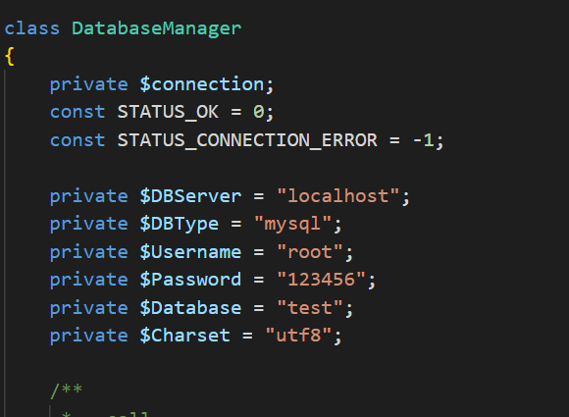
物件導向範例程式說明
1.DatabaseManager.php
資料庫管理類別
請注意第一次要設定資料庫連結資訊

Slide 17
物件導向範例程式說明
2.ManagerStation.php
狀態管理類別:包含檔案處理、頁面處理等方法
3.Global.php
會用的全域變數放進這裡
4.clsMember.php
帳號密碼登錄時所使用的類別
5.clsMembers.php
會員資料管理程式所使用的類別

Slide 18
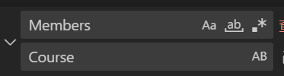
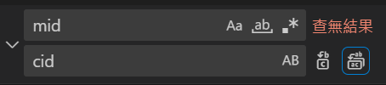
以Member.php程式為範例產生課程管理程式Course.php
1.於Header.php表頭檔加上
<li style=“margin-top:5px;”><a class=“<?php if ($tempFile == “course.php”) echo ‘selected’; ?>” href=“course.php?mode=browse”>課程管理</a></li>
2.將Member.php另存新檔為Course.php
3.於Course.php，使用文字“Couse”取代文字”Members”
4.於Course.php，使用文字“mid”取代文字”mid”

Slide 19
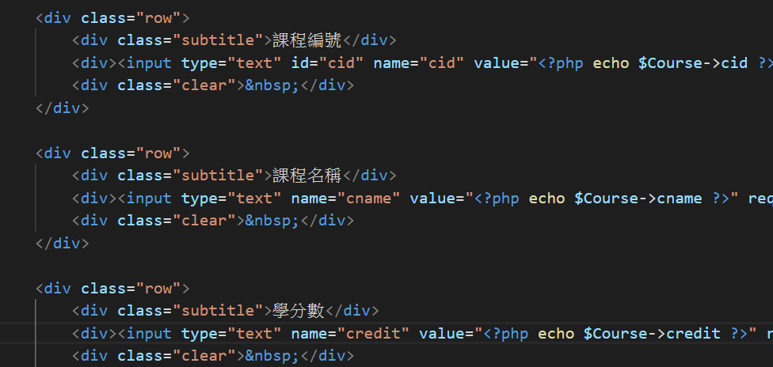
以Member.php程式為範例產生課程管理程式Course.php
5.於Course.php，將文字“會員管理文字”改為”課程管理”
$ThisPageName = “課程管理";
6.更改Course.php內，html表單標籤與欄位名稱

Slide 20
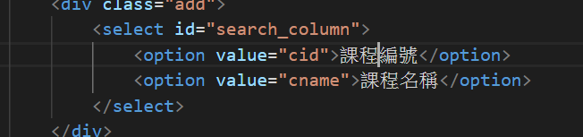
以Member.php程式為範例產生課程管理程式Course.php
7.更改Course.php內，html查尋選項標籤名稱與選項value

Slide 21
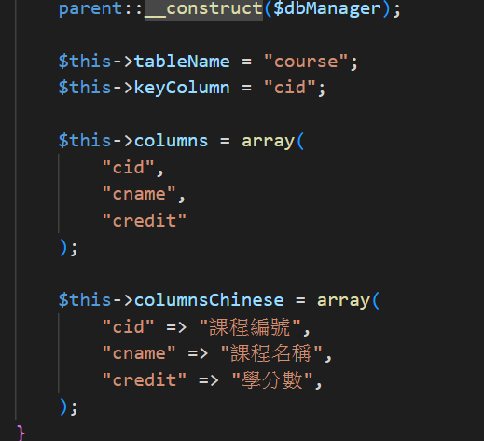
以Member.php程式為範例產生課程管理程式Course.php
8.將clsMembers.php另存新檔為clsCourse.php，且修改clsCourse.php內資料:
$this->tableName=“課程資料表”
$this->keyColumn= “主要索引欄”
$this->columns = array(
欄位名稱:使用,分開
)
$this->columnsChinese = array(
欄位名稱與中文對照使用,分開
)

Slide 22

PHP
THANK YOU

